Slide 1
PROMOTORI
Modena, 13-15 Maggio 2012
ORGANIZZATO DA

Slide 2
Valutazioni economiche e sanitarie della riduzione dell’inquinamento atmosferico da traffico
Romeo Danielis
Università degli Studi di Trieste
danielis@units.it
PROMOTORI
13-15 maggio 2012
Modena Fiere

Slide 3
Struttura della presentazione
Inquinanti atmosferici e fonti di emissione
Inquinamento atmosferico (IA) e salute umana
La valutazione del costo economico dell’inquinamento atmosferico
Il costo economico dell’inquinamento atmosferico prodotto dai trasporti
PROMOTORI
13-15 maggio 2012
Modena Fiere

Slide 4
A. Inquinanti atmosferici e fonti di emissione

Slide 5
Inventario delle emissioni - Provincia di Modena, 2005
Fonti | COV | CO2 | SO2+ SO3 | CO | NO+ NO2 | PM 10
Produzione energia e trasform. combustibili | 3 | 74.519 | 0 | 19 | 271 | 0
Combustione non industriale | 517 | 1.543.258 | 90 | 4.192 | 1.759 | 165
Combustione nell'industria | 76 | 1.660.378 | 7.128 | 637 | 2.449 | 716
Processi produttivi | 638 | 1.036.626 |  |  |  | 47
Estrazione e distribuzione combustibili | 707 | 10.572 |  |  |  | 0
Uso di solventi | 7.282 | 19.372
Trasporto su strada | 4.621 | 1.170.031 | 24 | 21.365 | 5.875 | 424
Altre sorgenti mobili e macchinari | 395 | 138.402 | 5 | 1.771 | 1.555 | 201
Trattamento e smaltimento rifiuti | 161 |  |  | 1.666 | 77 | 103
Agricoltura | 20 |  |  | 151 | 5 | 267
Altre sorgenti e assorbimenti | 544 | -931.276 | 0 | 1 | 0 | 0
Totale | 14.964 | 4.721.881 | 7.248 | 29.802 | 11.990 | 1.925
% trasporto su strada | 31% | 25% | 0% | 72% | 49% | 22%
http://www.sinanet.isprambiente.it/

Slide 6
Inventario delle emissioni – INEMAR 2008, Comune di Milano
Descrizione macrosettore | PM10 | PM2.5 | PTS
Altre sorgenti e assorbimenti | 67 | 67 | 67
Agricoltura | 3 | 3 | 4
Processi produttivi | 16 | 6 | 21
Trattamento e smaltimento rifiuti | 1 | 1 | 1
Trasporto su strada | 144 | 77 | 214
Uso di solventi | 25 | 9 | 30
Combustione nell'industria | 9 | 5 | 11
Totale | 264 | 167 | 347
% Trasporto su strada | 54,4% | 46,0% | 61,6%

Slide 7
Ai precedenti inquinanti vanno aggiunti: gli Idrocarburi Policiclici Aromatici, il Benzene ed il Piombo come prodotti primari e l’Ozono come inquinante secondario
Il traffico autoveicolare rappresenta al momento una sorgente rilevante dell’inquinamento atmosferico complessivo soprattutto nei centri urbani

Slide 8
B. Inquinamento atmosferico e salute umana

Slide 9
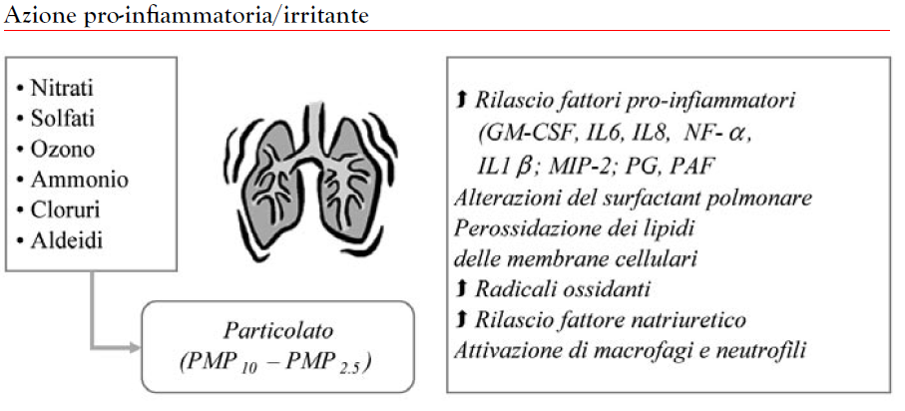
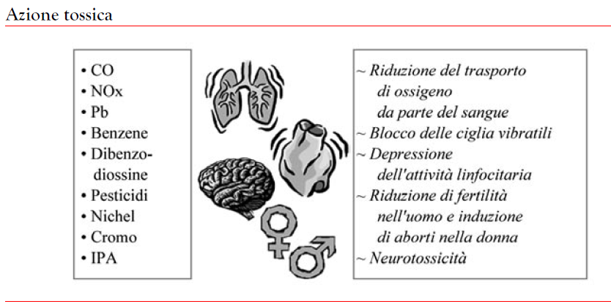
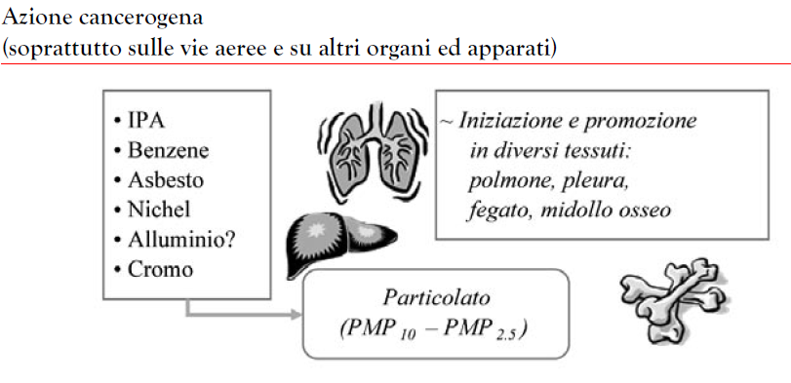
Meccanismi di azione dell’IA: pro-infiammatoria ed irritante, tossica e cancerogena
Fonte: Cesare Meloni (2003) «Inquinamento atmosferico e salute», in Igiene e Sanità Pubblica - Note di Politica Sanitaria

Slide 10
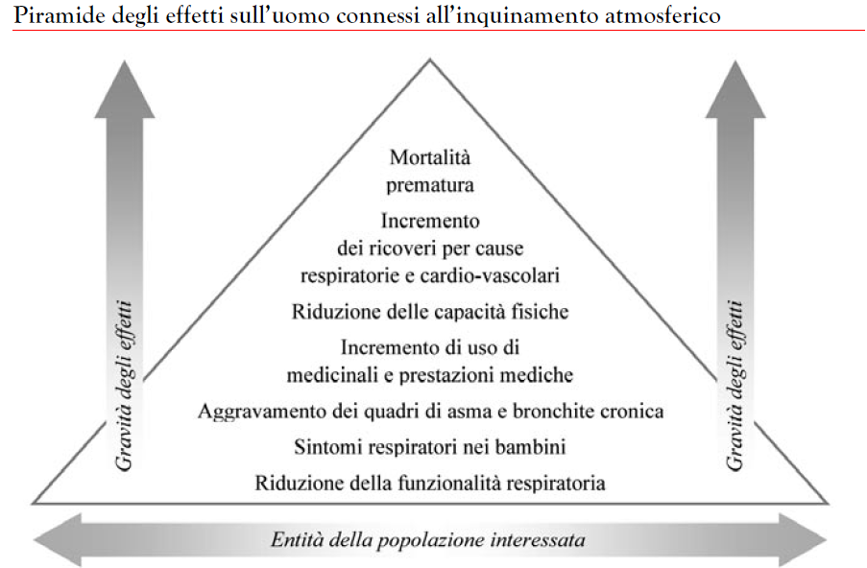
Inquinamento atmosferico e salute dell’uomo
Fonte: Cesare Meloni (2003) «Inquinamento atmosferico e salute», in Igiene e Sanità Pubblica - Note di Politica Sanitaria
Notes:
Essi vanno dalla comparsa di sintomi respiratori nei bambini, interessanti per lo
più le prime vie aeree (rino e laringo-tracheiti) all’aggravamento di quadri patologici
già in atto con incremento dei ricoveri ospedalieri; per interessare, infine, episodi
di mortalità prematura.

Slide 11
Altri effetti dell’inquinamento atmosferico
Deterioramento delle abitazioni e dei monumenti
Danni alla vegetazione (piogge acide)
Perdita di raccolti
Effetto serra -> eventi climatici estremi -> salute
Riduzione ciclica dello strato di ozono stratosferico-> salute
Notes:
Studies on air pollution costs cover in general the following impact categories:
− Health costs: Impacts on human health due to the aspiration of fine particles
(PM2.5/PM10, other air pollutants). Exhaust emission particles are hereby
considered as the most important pollutant. In addition Ozone (O3) has
impacts on human health.
− Building and material damages: Impacts on buildings and materials from air
pollutants. Mainly two effects are of importance: soiling of building
surfaces/facades mainly through particles and dust. The second, more
important impact on facades and materials is the degradation through
corrosive processes due to acid air pollutants like NOx and SO2.
− Crop losses in agriculture and impacts on the biosphere: crops as well as
forests and other ecosystems are damaged by acid deposition, ozone
exposition and SO2.
− Impacts on biodiversity and ecosystems (soil and water/groundwater): the
impacts on soil and groundwater are mainly caused by eutrophication and
acidification due to the deposition of nitrogen oxides as well as contamination
with heavy metals (from tire wear and tear).

Slide 12
Cosa sappiamo sulla relazione tra inquinamento atmosferico e salute umana?

Slide 13
Metodologie disponibili per la valutazione del rischio per la salute umana
Studi sperimentali su animali
Indagini epidemiologiche su campioni rappresentativi di popolazione

Slide 14
Verifiche empiriche dell’effetto dell’IA sulla salute tramite indagini epidemiologiche
Si valutano sia degli effetti di breve che effetti di lungo periodo. Elementi di difficoltà:
Esposizioni prolungate a bassi livelli di concentrazione vs. esposizioni brevi a livelli di concentrazione elevati
Grado di esposizione varia in relazione al luogo di residenza e alla tipologia di lavoro
Effetto congiunto di altre cause (fumo, peso, consumo di alcool, stress)
Si valuta la correlazione statistica e non il rapporto di causa-effetto

Slide 15
Metodologie statistiche utilizzate per identificare la correlazione IA-salute
Funzioni dose-risposta
Variabile indipendente (dose): concentrazioni di IA misurate come PM10, PM2,5, black carbon (BC), Elemental carbon (EC)
Variabile dipendente (risposta): effetto sulla salute (mortalità per cause respiratorie-cardiovascolari, ricoveri ospedalieri, attacchi d’asma gravi, bronchiti)
Dati: serie storiche, serie sezionali o trasversali, studi di coorte
Serie storiche e sezionali: effetti a breve o effetti acuti di episodi acuti
Studi di coorte: effetti a lungo termine di esposizioni prolungate
Notes:
il particolato di maggiori dimensioni si
deposita, in prevalenza, nel tratto nasofaringeo; quello di medie dimensioni nel
tratto tracheobronchiale; mentre solo quello di dimensioni comprese fra 0,1 e
10μ di diametro è in grado di giungere sino agli alveoli polmonari. In misura
proporzionale alla esiguità delle dimensioni possedute. Questa ultima frazione si
chiama frazione respirabile e corrisponde al PM10 che rappresenta, pertanto, la parte
di gran lunga più importante del particolato atmosferico in considerazione del fatto
che, potendo raggiungere gli alveoli polmonari, può più agevolmente esercitare
effetti di danno.
Da Health effects of black carbon, WHO
The systematic review of the available time-series studies, as well as information from panel
studies, provides sufficient evidence of an association of short-term (daily) variations in BC
concentrations with short-term changes in health (all-cause and cardiovascular mortality, and
cardiopulmonary hospital admissions). Cohort studies provide sufficient evidence of associations
of all-cause and cardiopulmonary mortality with long-term average BC exposure.
Uno studio di coorte, o cohort study o panel study, studia una coorte, ovvero un gruppo che sperimenta un dato evento, in un periodo di tempo selezionato, e lo studia ad intervalli di tempo. Permette quindi di rilevare i possibili fattori di rischio di una popolazione, ed il suo follow-up.

Slide 16
Principali studi effettuati in Europa
Air Pollution and Health: a European Approach (APHEA) study (serie temporali): 6-8 città europee
Pollution Effects on Asthmatic Children in Europe (PEACE) study: 14 centri di ricerca con un protocollo di studio comune
Studi di coorte (Cohort studies):
120,852 adulti, di età tra i 55–69 anni, Olanda
14,284 adulti, di età tra i 25–59 anni, Francia
500,000 adulti, di età tra i 20–87 anni, USA
70,000 veterani di guerra, USA
Notes:
The APHEA (Air Pollution and Health: a European Approach) project was initiated in 1993 with the aim of investigating whether there was epidemiological evidence for an adverse short-term effect of air pollution on health (1-2).
Eight cities in the APHEA 2 group were able to provide hospital admissions data. They were Barcelona, Birmingham, London, Milan, The Netherlands (considered as a city because of its relatively small size and dense population), Paris, Rome, and Stockholm. Time series of daily counts of admissions were constructed for four groups of admissions: asthma (International Classification of Diseases, Revision 9 [ICD9] 493) ages 0–14 yr and 15–64 yr, COPD and asthma (ICD9 490–496) ages 65+ yr, and all-respiratory disease admissions (ICD9 460–519) ages 65+ yr.
The Pollution Effects on Asthmatic Children in Europe (PEACE) study examined the acute effects of short-term changes in air pollution on symptomatic children. We were one of 14 research centres in Europe that used a common study protocol. Seventy five children in an urban panel and 72 children in a control panel, selected with a screening questionnaire, were characterized with lung function tests and skin-prick tests and followed in a 12 week diary study. Identical air quality monitoring stations were set up in our two study areas. The levels and ranges in concentrations for all air pollution indices were small. A negative correlation was seen between time spent outdoors and pollution levels, which may have weakened the correlation between personal exposure and outdoor concentrations and obscured any effect of air pollution. No consistent pattern of relations between air pollution and adverse effects were found, but particulates and nitrogen dioxide tended to be associated with a nonsignificant increase in symptoms and medication use on the same day. No clear effect of air pollution on respiratory health could be demonstrated.

Slide 17
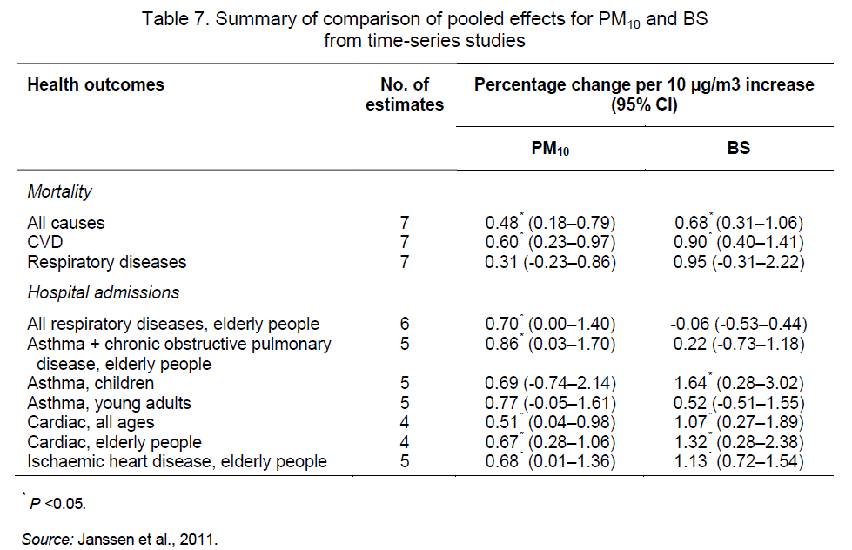
Mortalità: diversi effetti, 2 metriche
Fonte: World Health Organization 2012

Slide 18
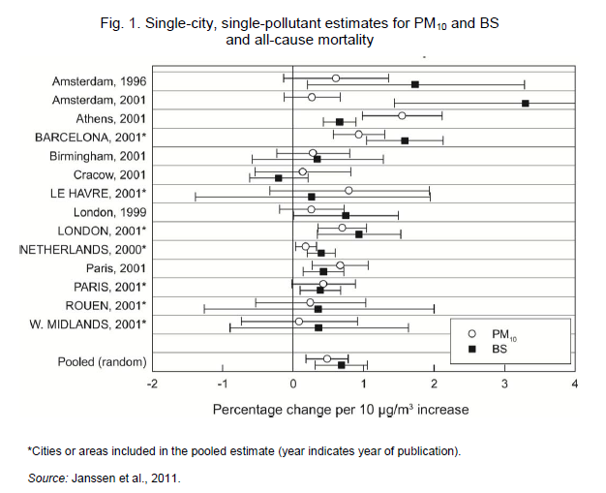
Mortalità: diverse città, 2 metriche
Fonte: World Health Organization 2012

Slide 19
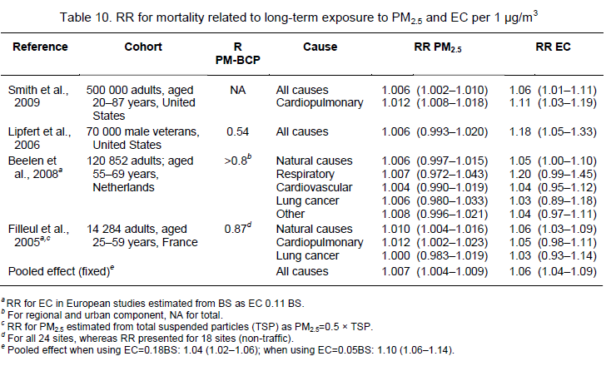
Mortalità: 4 studi, diverse cause, 2 metriche
Fonte: World Health Organization 2012
Notes:
Abs absorbance
BC black carbon
BCP black carbon particles
BS black smoke
CVD cardiovascular disease
DE diesel engine exhaust
EC elemental carbon
IQR inter-quartile range
NIOSH National Institute for Occupational Safety and Health
OC organic carbon
PAH polycyclic aromatic hydrocarbons
PM particulate matter
POM particulate organic matter
RSS rice-straw smoke
RR relative risk
TOR thermal optical reflectance
TOT thermal optical transmittance
UFP ultrafine particles

Slide 20
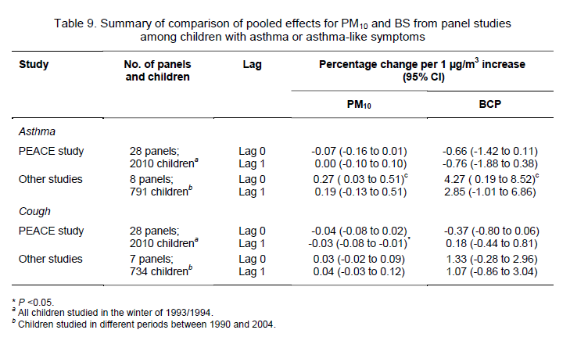
Morbidità
Fonte: World Health Organization 2012

Slide 21
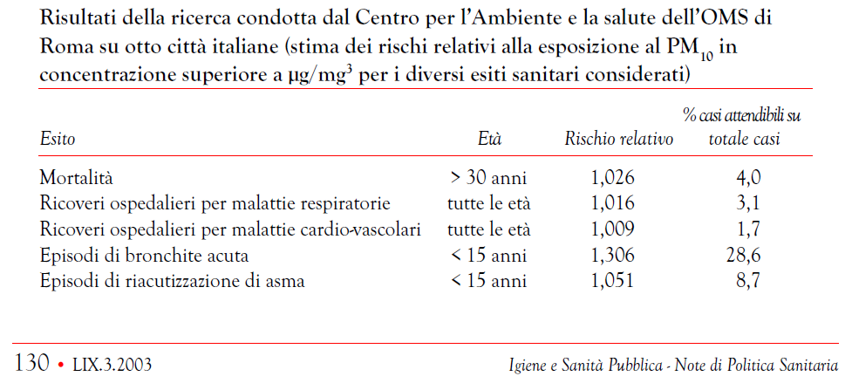
Risultati per 8 città italiane
Fonte: Cesare Meloni (2003) «Inquinamento atmosferico e salute», in Igiene e Sanità Pubblica - Note di Politica Sanitaria

Slide 22
Sintesi dei risultati degli studi epidemiologici
Esiste una relazione statisticamente significativa fra l’incremento delle concentrazioni degli inquinanti e la frequenza degli esiti ritenuti ad essi correlati (mortalità prematura; ricoveri ospedalieri; sintomi respiratori nei bambini etc.).
In corrispondenza dell’incremento delle concentrazioni degli inquinanti pari a 10 μg/m3, tali esiti aumentano per una percentuale compresa fra l’1% ed il 5%.
Gli effetti si manifestano con ritardo rispetto all’esposizione differenziato a seconda degli esiti; Per i ricoveri ospedalieri l’effetto è massimo nei 2-3 giorni successivi all’incremento dell’inquinante.
Nel caso della mortalità prematura l’effetto ha luogo molto rapidamente; ma la maggiore forza della relazione fra PM10 e mortalità prematura si ha nei soggetti anziani (età >75 anni) anche per la contemporanea presenza di patologie croniche cardiache e respiratorie.
Estratto da: Cesare Meloni (2003) «Inquinamento atmosferico e salute», in Igiene e Sanità Pubblica - Note di Politica Sanitaria
Notes:
Gli eventi attribuibili
all’inquinamento non sono, infatti, casi “aggiuntivi” di morte; bensì, per lo più esiti
dipendenti da altre cause anticipati, talvolta, solo di qualche giorno o settimana. Si
riferiscono, infatti, nella maggior parte dei casi a soggetti anziani (di età superiore
ai 75 anni come ha evidenziato lo studio di metanalisi) broncopneumopatici e/o
cardiopatici cronici che per effetto della esposizione, per lo più acuta, agli inquinanti
atmosferici subiscono l’anticipo di un evento comunque ineluttabile in tempi più o
meno brevi. Essi esercitano pertanto una influenza solo relativa sul tasso di mortalità
generale di lungo periodo; incidendo, invece, significativamente sulla quota di vita
potenziale perduta connessa all’anticipo temporale dell’evento terminale.

Slide 23
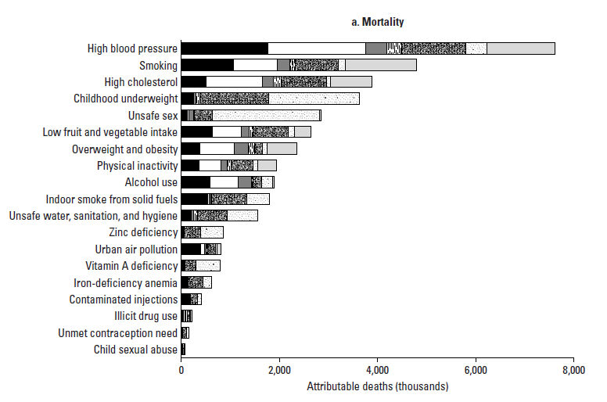
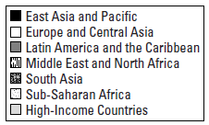
L’IA come causa di morte
2006 The International Bank for Reconstruction and Development / The World Bank - Comparative Quantification of Mortality and Burden of Disease Attributable to Selected Risk Factors

Slide 24
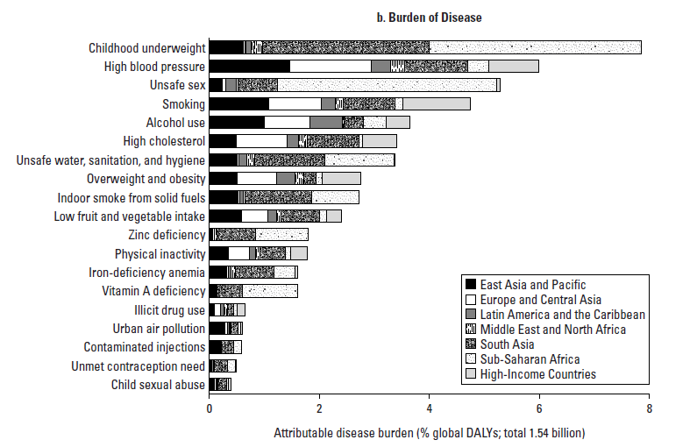
La gravità dell’IA
2006 The International Bank for Reconstruction and Development / The World Bank - Comparative Quantification of Mortality and Burden of Disease Attributable to Selected Risk Factors
Notes:
DALY- disability-adjusted life year
Urban air pollution - 2-3%

Slide 25
C. La valutazione del costo economico dell’inquinamento atmosferico Che valore ha l’IA per l’individuo e la società?

Slide 26
Metodi di stima
Dose-risposta
Prezzi edonici (preferenze rivelate)
Costi di viaggio (preferenze rivelate)
Valutazione contingente (preferenze dichiarate)
Analisi congiunta (preferenze dichiarate)

Slide 27
1. Metodo dose-risposta
Consiste nello:
stimare i danni causati dagli inquinanti atmosferici utilizzando unità di misura fisiche (anni di vita persi, malattie contratte o riacutizzate, ricoveri, consumo di farmaci, giorni di lavoro persi, raccolto perduto, edificio degradato, ecc.);
moltiplicare tale valore per il prezzo di mercato della risorsa (disponibilità a pagare per ridurre il rischio di morte, di contrarre o il riacutizzarsi di malattie respiratorie, costo del ricovero, prezzo dei farmaci, costo dei giorni di malattia, costo del raccolto, costo del restauro, ecc.).

Slide 28
2. Prezzi edonici
Deriva quanto pesa la qualità dell’ambiente (IA, rumore) sul prezzo di mercato di un bene, ad esempio un’abitazione, tramite metodi econometrici.
P = f (S, N, A, Q)
P: prezzo di mercato dell’abitazione
S: superficie, numero di stanze, piano, luminosità, caratteristiche storico-architettoniche
N: caratteristiche del vicinato
A: caratteristiche dell’ambiente (IA, rumore)
Q: caratteristiche del quartiere (presenza di parchi, di servizi di trasporto, di parcheggi, di supermercati, di scuole, vicinanza di edifici architettonicamente pregevoli)

Slide 29
Pregi:
Uso di preferenze rivelate
Molto diffuso per valutazione rumore e sicurezza
Difetti:
Non permette di stimare il valore di non uso
Difficile rappresentare con delle variabili misurabili il pregio storico-architettonico o qualità estetiche
Rigidità mercato
Problemi econometrici (risultati molto sensibili alla forma funzionale scelta)
Richiede molti dati
Metodo indiretto

Slide 30
3. Costi di viaggio
Ricava il valore di un bene ambientale a partire dalle spese di viaggio sostenute per raggiungerlo
Pregi:
Utile per valutazione di località di pregio (monumenti, parchi, laghi, aree di interesse naturalistico)
Uso di preferenze rivelate
Difetti:
Pluralità motivi del viaggio
Valutazione dei soli utenti (non stima il valore di non uso)
Problemi econometrici
Metodo indiretto
Autoselezione del campione

Slide 31
4. Valutazione contingente 5. Preferenze dichiarate
Stima il valore che gli individui attribuiscono ad un bene ambientate (IA, rumore, sicurezza) tramite interviste.
Valutazione contingente : Si chiede in modo diretto la disponibilità a pagare (o a ricevere) per un miglioramento (o un non peggioramento) delle caratteristiche del bene oggetto di studio.
Preferenze dichiarate: si ricava indirettamente il valore di un bene ambientale tramite l’osservazione delle scelte effettuate tra alternative ipotetiche (mercati simulati).

Slide 32
Difetti:
Distorsione ipotetica, informativa, strategica;
Distorsione da non risposta;
Mancata considerazione vincolo di bilancio;
Difficoltà valutare/giudicare beni non commercializzati sul mercato (preferibile WTP piuttosto che WTA)
Non permette di distinguere fra le diversi componenti del valore (d’uso e di non uso)
Pregi:
Consente di stimare il valore di non uso;
Metodo diretto

Slide 33
Uno studio recente: il progetto europeo Aphekom
Studio triennale sull’inquinamento atmosferico e il suo impatto sulla salute, condotto da 60 ricercatori in 25 città in tutta Europa.
Coordinato dall’Istituto francese per la sorveglianza della salute pubblica (InVS), presentato il 2 marzo 2011 a Parigi.
▪

Slide 34
Predicted average gain in life expectancy (months) for persons 30 years of age and older in 25 Aphekom cities for a decrease in average annual level of PM2.5 to 10μg/m3 (WHO's Air Quality Guideline)

Slide 35
Risultati relativi a Roma
Roma: concentrazione atmosferica di 39 µg/m³ di PM10 e di 21 µg/m³ di PM 2,5. Nei termini di legge, ma ben al di sopra delle soglie raccomandate dell'OMS, pari alla metà degli attuali limiti di legge (rispettivamente 20 e 10 µg/m³).
Roma: il 23% dei residenti vive a meno di 75 metri da una strada ad alto traffico.
L’11% dei casi di aggravamento di asma nei bambini, il 18% di problemi acuti negli anziani affetti da bronco pneumopatia cronico ostruttiva, e il 23% di problemi acuti negli anziani malati di malattie coronariche possano essere attribuiti al forte IA nell’area di residenza.

Slide 36
Risultati principali per Roma (progetto europeo Aphekom)
 | Effetti a breve termine |  | Effetti a lungo termine
 | PM10 |  | PM2,5
 | riduz. di 5 µg/m3 | riduz. a 20 µg/m3 (linee-guida OMS) | riduz. di 5 µg/m3 | Riduz. a 10 µg/m3 (linee-guida OMS)
Mortalità
Anni di vita guadagnati a 30 anni |  |  | 0,4 | 1
N° annuale di morti per cause cardiovascolari evitabili |  |  | 471 | 997
N° annuale di morti per cause naturali evitabili | 61 | 227 | 594 | 1.278
Valore economico (M €) | 5,3 | 19,7 | 983,1 | 2.115,1
Ospedalizzazioni per malattie respiratorie
N° annuale di casi evitabili | 158 | 579
Valore economico (M €) | 0,6 | 2,3
Ospedalizzazioni per malattie cardiache
N° annuale di casi evitabili | 118 | 434
Valore economico (M €) | 0,5 | 1,7
Valutazione di impatto sanitario condotta dal Dipartimento di epidemiologia della Regione Lazio (Forastiere et al.)
Notes:
Valutazione di impatto sanitario (VIS) condotta su Roma dal Dipartimento di epidemiologia della Regione Lazio (Forastiere et al.)
Per calcolare l'impatto economico dell'inquinamento (peraltro sottostimato, perché riferito solo ai danni sanitari), i ricercatori hanno preso come riferimento il “valore” della vita (media su tutte le età) stabilita per consenso fra gli economisti sanitari europei con il metodo della “willingness to pay”: 1.600.000 euro a testa, che moltiplicato per le stime epidemiologihe dà appunto i 30 miliardi di euro che le 25 città esaminate potrebbero risparmiare.

Slide 37
D. Il costo dell’inquinamento atmosferico provocato dai trasporti

Slide 38
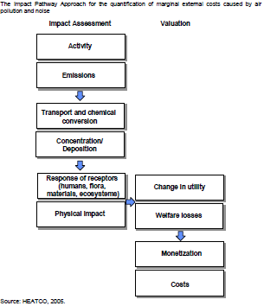
Handbook on estimation of external costs in the transport sector (IMPACT) 2008
Stima tramite il modello Tremove, 2006

Slide 39
Relazione tra inquinante emesso e costo economico in ambito metropolitano, urbano ed extra-urbano a livello nazionale

Slide 40
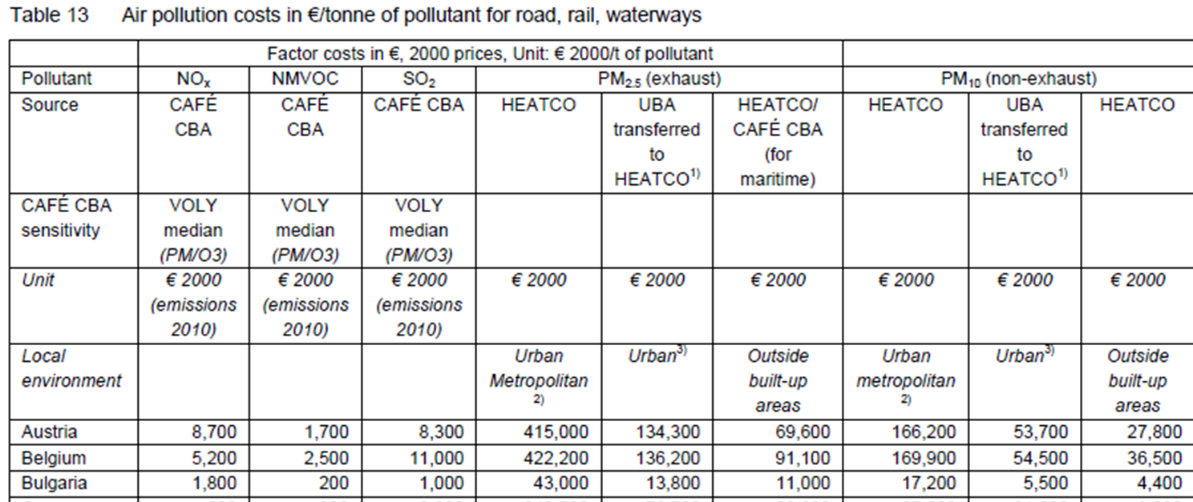
Costi per tonnellata di inquinante emesso
Fonte: Handbook on estimation of external costs in the transport sector (IMPACT) 2008

Slide 41
Il costo economico dell’IA per veicolo-km (passeggeri, merci) in ambito metropolitano, urbano ed extra-urbano

Slide 42
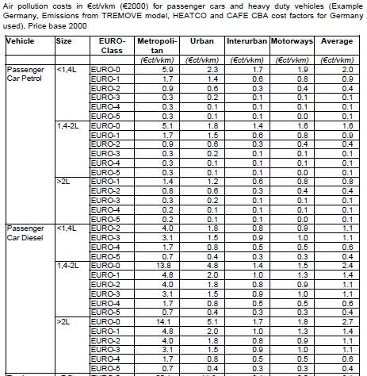
Il costo esterno dell’IA per veicolo-km
Fonte: Handbook on estimation of external costs in the transport sector (IMPACT) 2008

Slide 43
Il costo dell’IA dipende da:
Tipo, dimensioni,anzianità del veicolo, alimentazione
Luogo di utilizzo
Ora di utilizzo
Condizioni del traffico
….

Slide 44
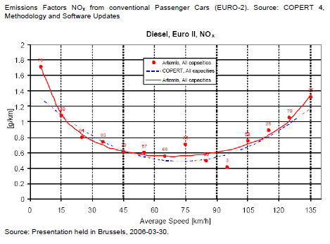
Emissioni e velocità
Fonte: Handbook on estimation of external costs in the transport sector (IMPACT) 2008

Slide 45
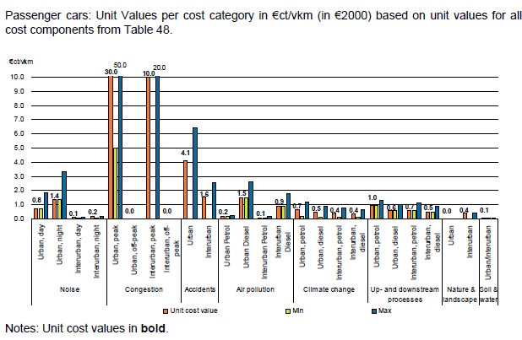
Costi esterni a confronto
Fonte: Handbook on estimation of external costs in the transport sector (IMPACT) 2008

Slide 46
Conclusioni su IA e salute umana
Seppur esistono comprensibilmente margini di incertezza, gli studi epidemiologici in Europa e negli Stati Uniti trovano una correlazione positiva tra riduzione dell’IA e minori danni alla salute.
Gli studi più recenti cercano di identificare la relazione tra ciascun tipo di inquinante (PM10, PM2,5, SOx, O3, ecc..) e ciascun esito sanitario (mortalità, ricoveri ospedalieri per malattie respiratorie, per malattie cardio-vascolari, bronchite acuta, riacutizzazione di asma), tenendo conto del grado di esposizione e dell’interazioni con altre concause (obesità, fumo, ereditarietà, ecc.)

Slide 47
Conclusioni sul costo economico dell’IA
E’ un valore economico che varia a seconda del paese e nel tempo, stimabile tramite diverse metodologie che misurano, direttamente o indirettamente, le preferenze individuali e le spese sostenute\evitate.
Gli studi più recenti cercano di identificare con metodi modellistici la relazione tra il costo dell’IA ed i trasporti tenendo conto di tutte le numerose variabili che la co-determinano.
I risultati di questi studi possono contribuire alla formazione di migliori decisioni pubbliche e private.

Slide 48
Elenco degli studi consultati
Aphekom project - Improving knowledge and communication for decision making on air pollution and health in Europe, http://www.aphekom.org/
CAFE, 2005° - Mike Holland (EMRC), Steve Pye, Paul Watkiss (AEA Technology), Bert Droste- Franke, Peter Bickel (IER), Damages per tonne of PM2,5, NH3, SO2, NOx and VOC’s of Eu25 Member State (excluding Cyprus) and surrounding seas. Service Contract for carrying out cost-benefit analysis of air quality related issues, in particular in the clean air for Europe(CAFE) programme Didcot : AEA Technology Environment, 2005
Cesare Meloni (2003) «Inquinamento atmosferico e salute», in Igiene e Sanità Pubblica - Note di Politica Sanitaria
Disease Control Priorities Project (2006) Burden of Disease/Comparative Risk Assessment, The International Bank for Reconstruction and Development / The World Bank. Riassunto dei risultati pubblicati nei seguenti volumi: Dean T. Jamison, Joel G. Breman, Anthony R. Measham, George Alleyne, Mariam Claeson, David B. Evans, Prabhat Jha, Anne Mills, and Philip Musgrove, eds. 2006. Disease Control Priorities in Developing Countries, 2nd ed. New York: Oxford University Press. - Alan D. Lopez, Colin D. Mathers, Majid Ezzati, Dean T. Jamison, and Christopher J. L. Murray, eds. 2006. Global Burden of Disease and Risk Factors. New York: Oxford University Press.
ExternE, 2005- P. Bickel, R. Friedrich (eds.), Externalities of Energy, Methodology 2005 update, Luxembourg : European Commission, 2005

Slide 49
Elenco degli studi consultati
HEATCO, 2006a, P. Bickel, Developing Harmonised European Approaches for Transport Costing and Project Assessment (HEATCO), Deliverable D6: Case Study Results. Stuttgart : IER, University of Stuttgart, 2006
Handbook (2008) - Maibach, M., C. Schreyer, and D. Sutter (INFRAS), H.P. van Essen, B.H. Boon, R. Smokers, A. Schroten (CE Delft), C. Doll (Fraunhofer Gesellschaft – ISI), B. Pawlowska, M. Bak (University of Gdansk) (2008) “Handbook on estimation of external cost in the transport sector”. Produced within the study Internalisation Measures and Policies for All external Cost of Transport (IMPACT, Delft, CE, 2007, Publication number: 07.4288.52, CE-publications are available from www.ce.nl
Regione Piemonte (2010), Valutazione di impatto della qualità dell’aria sulla salute umana nelle città di Novara e Torino, Direzione Sanità, Settore prevenzione della salute e interventi di prevenzione individuale e collettiva, Luglio.
Tremove, 2006 - Stef Proost, TREMOVE 2 Service contract for the further development and application of the TREMOVE transport model - Lot 3 : Final Report Part 2: Description of the
Baseline Brussels : European Commission, Directorate General of the Environment, 2006
World Health Organization 2012 - Nicole AH Janssen, Miriam E Gerlofs-Nijland, Timo Lanki, Raimo O Salonen, Flemming Cassee, Gerard Hoek, Paul Fischer, Bert Brunekreef, Michal Krzyzanowski, Health effects of black carbon, The WHO European Centre for Environment and Health, Bonn, WHO Regional Office for Europe, ISBN: 978 92 890 0265 3

Slide 50
Pubblicazioni proprie sul tema
R. Danielis - La teoria economica e la stima dei costi esterni dei trasporti, WP DiSES 79, Università di Trieste
R. Danielis, L. Rotaris - Rassegna critica delle stime dei costi esterni dei trasporti e Appendice Statistica, WP DiSES 80, Università di Trieste (appendice)
G. Borruso, R. Danielis, L. Rotaris - Metodologia per la stima dell'inquinamento atmosferico e del rumore, WP DiSES 81, Università di Trieste
R. Danielis, L. Rotaris - Il costo dell'inquinamento atmosferico e del rumore in Italia, WP DiSES 82, Università di Trieste
Reperibili su http://www2.units.it/danielis/

Slide 51
Grazie per l’attenzione e per l’invito!

